Slide 1
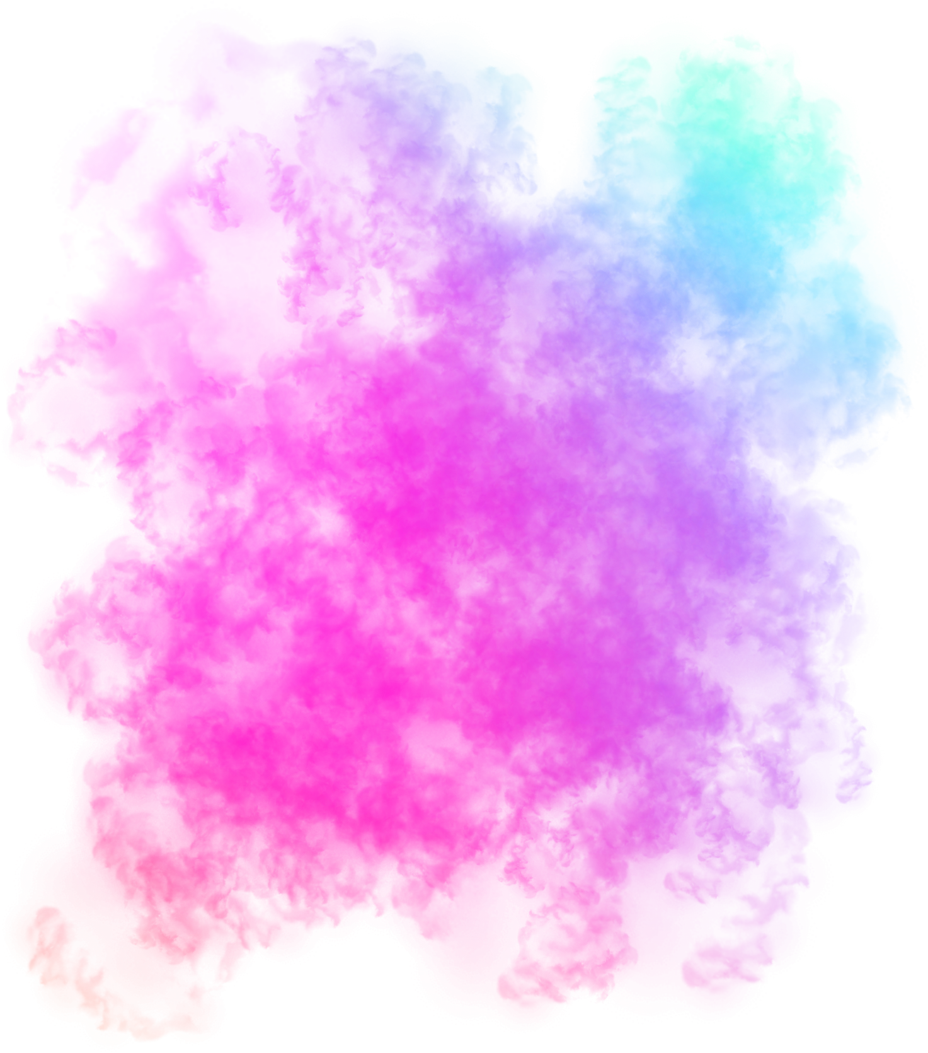
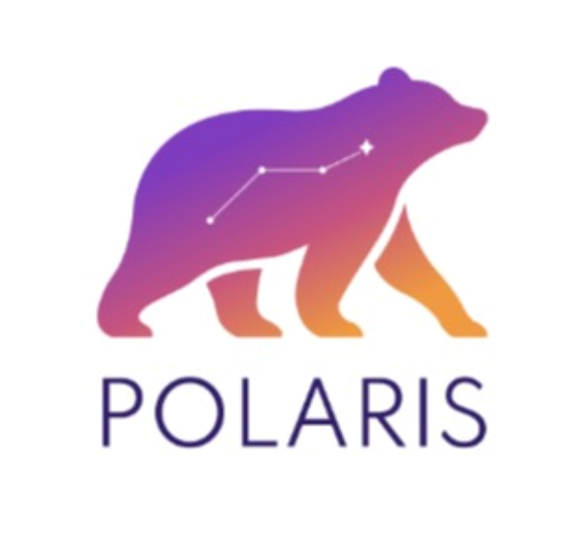
Polaris
Nome dos Autores
Orientadora
Enzo Alves
Rebeca Furlan
Clara Nogueira
Gabryel Pereira
Selma Boldieri
Yasmin Gonçalves

Slide 2
Introdução
A saúde mental tem ganhado mais atenção, mas o acesso a cuidados ainda é limitado, especialmente para pessoas com TAB, TDAH e TEA. Diante disso, surgiu o Projeto Polaris, um app que auxilia no acompanhamento do humor, hábitos e sintomas.

Slide 3

Objetivo
Desenvolver um aplicativo inovador para monitoramento de dados físicos e emocionais, previsão de crises e apoio na gestão do autocuidado de pessoas neurodivergentes, com relatórios detalhados para acompanhamento de profissionais de saúde.

Slide 4
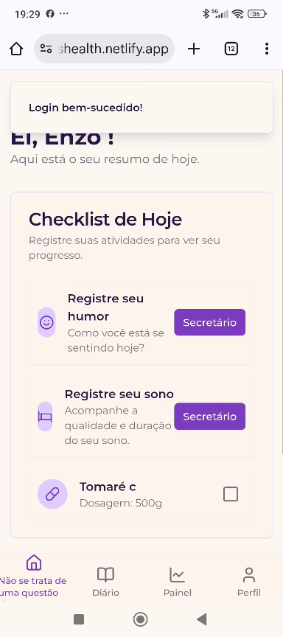
Referencial teórico
Neurodiversidade e inclusão digital.
Transtorno Afetivo Bipolar e autorregulação emocional.
Tecnologias assistivas e design inclusivo.
Usabilidade e acessibilidade em aplicativos móveis.
Metodologias ágeis no desenvolvimento de software.

Slide 5
Metodologia
A metodologia do Polaris foi exploratória, aplicada e quantitativa, envolvendo pesquisa teórica, identificação de necessidades, prototipagem, testes e avaliação. Essa abordagem integrou fundamentos científicos e prática aplicada, garantindo foco em acessibilidade, usabilidade e inclusão digital.
Levantamento bibliográfico e teórico
Identificação de necessidades
Prototipagem e desenvolvimento
Testes funcionais
Análise e avaliação

Slide 6
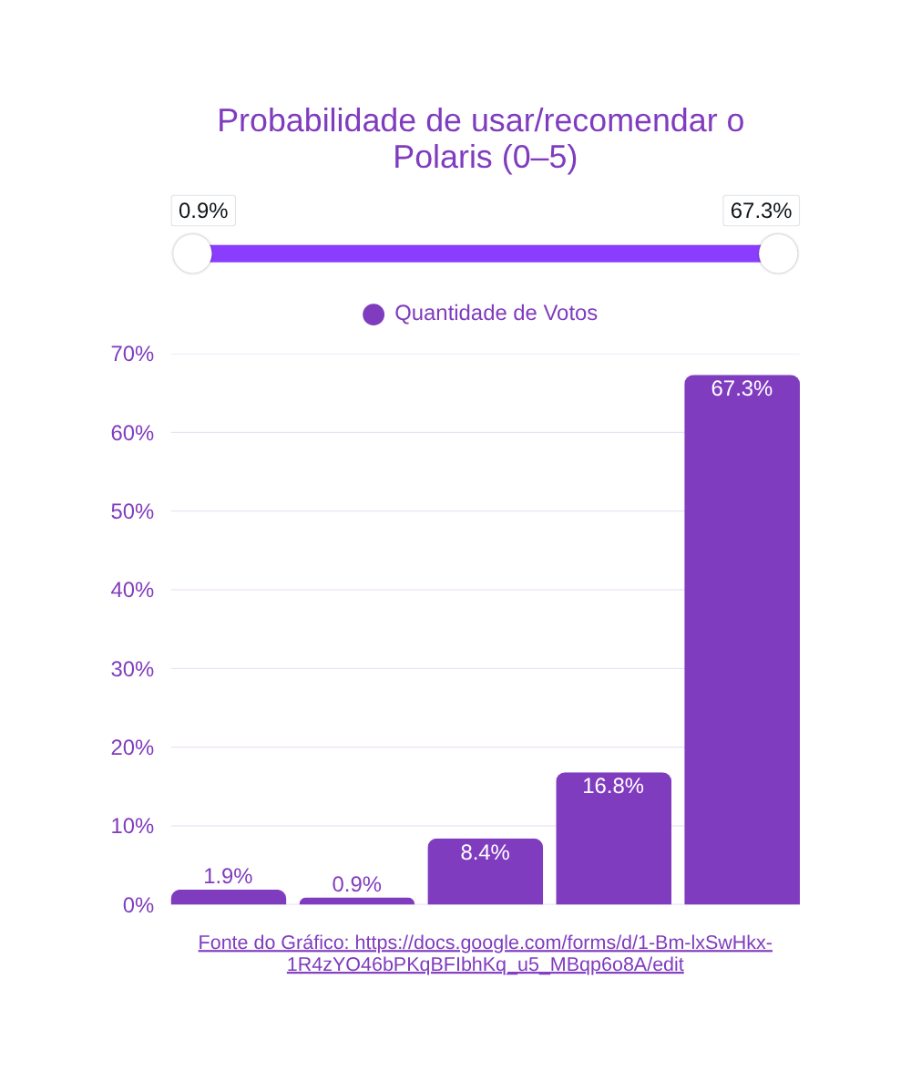
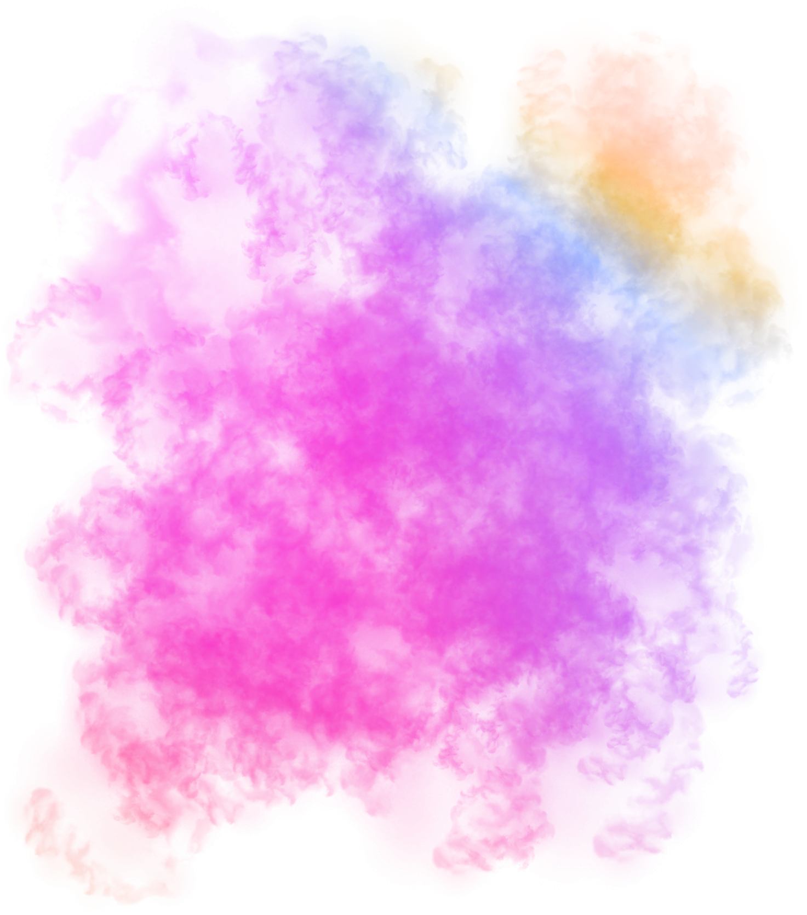
Desenvolvimento
Destaque do papel do aplicativo como uma inovação social e tecnológica;.
Comprometimento com a promoção da autonomia.
Valorização da diversidade.
Incentivo à saúde cognitiva.

Slide 7
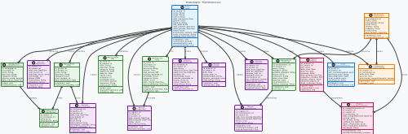
Diagrama da Caso de Uso
Conclusão
O estudo apresenta o Polaris, aplicativo para pessoas neurodivergentes que promove autonomia e bem-estar. A pesquisa mostrou alta aceitação e potencial para melhorar o acompanhamento clínico e pedagógico. Conclui-se que o Polaris une tecnologia, empatia e inclusão em prol da neurodiversidade.

Slide 8
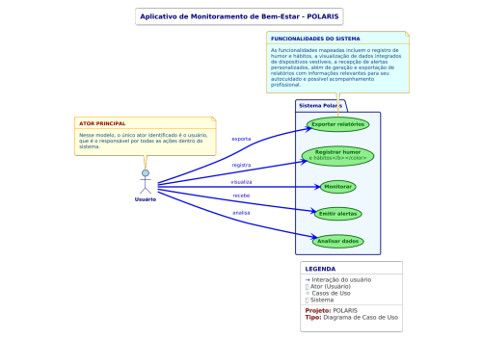
Diagrama da Caso de Uso
O Diagrama de Caso de Uso mostra, de um jeito simples, como o Usuário conversa e interage com o Polaris, sendo ele quem inicia ações como registrar, ver e analisar suas informações.
Ele ajuda a entender o que o sistema precisa fazer antes de pensar na parte técnica, mostrando funções como registrar humor, acompanhar o dia a dia, enviar alertas, analisar dados e gerar relatórios.
As setas representam esse vai-e-vem entre pessoa e sistema, com a intenção de apoiar o autocuidado e o acompanhamento emocional de forma mais pessoal.

Slide 9
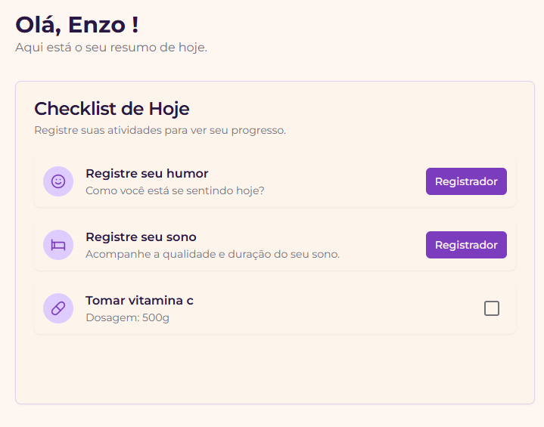
Mer
O diagrama organiza todas as entidades e dados do sistema.
Usuário é o centro do modelo e se relaciona com todas as áreas.
Contém registros de humor, sono, atividades, metas, rotinas e ocorrências.
Inclui entidades de apoio como Medicamentos, Profissionais e Relatórios.
Traz configurações do app, como notificações e preferências.
Usa relacionamentos 1:N e N:M para representar interações entre usuários e serviços.
Garante estrutura clara, integridade dos dados e suporte às funcionalidades do sistema.

Slide 10
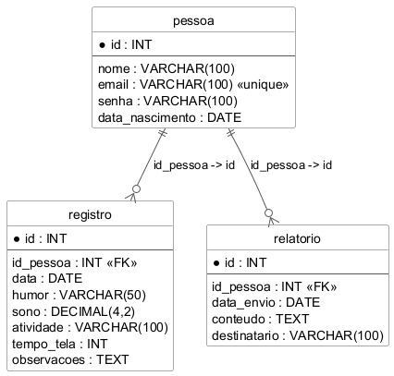
Der
Objetivo: monitorar bem‑estar e enviar relatórios por pessoa.
Banco: MySQL relacional com 3 tabelas — pessoa , registro , relatorio .
Chaves: id AUTO_INCREMENT ; email único; FKs id_pessoa → pessoa(id) .
Normalização: 3FN, evitando redundâncias e mantendo integridade referencial.
pessoa : dados cadastrais (nome, email, senha, nascimento).
registro : diário (data, humor, sono, atividade, tempo de tela, observações).
relatorio : envio (data_envio, conteúdo, destinatário) vinculado à pessoa.
Segurança: aplicar hash de senha (BCrypt/Argon2) na camada de aplicação.
Benefícios: modelo claro, consultas simples por período/usuário, fácil expansão.

Slide 11
Referências
BORGES, M. F.; SILVA, L. T. Tecnologias assistivas e inclusão de pessoas com necessidades cognitivas específicas. Revista de Inovação em Saúde, v. 6, n. 2, p. 55–66, 2021.
DEL PRETTE, Z. A. P.; DEL PRETTE, A. H. H. Habilidades sociais e saúde mental: aspectos históricos e conceituais. Psicologia: Teoria e Pesquisa, Brasília, v. 29, n. 3, p. 271–278, 2013.
MARTINS, P. R.; RIBEIRO, T. A. Desenvolvimento mobile com React Native: uma análise de viabilidade em projetos de pequeno porte. Revista de Tecnologias Aplicadas, v. 10, n. 2, p. 45–56, 2022.
OMS – ORGANIZAÇÃO MUNDIAL DA SAÚDE. Relatório mundial sobre saúde mental: transformar saúde mental para todos. Genebra: OMS, 2022.

Slide 12
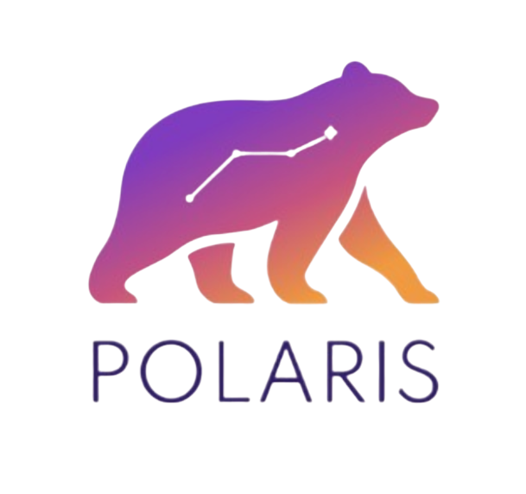
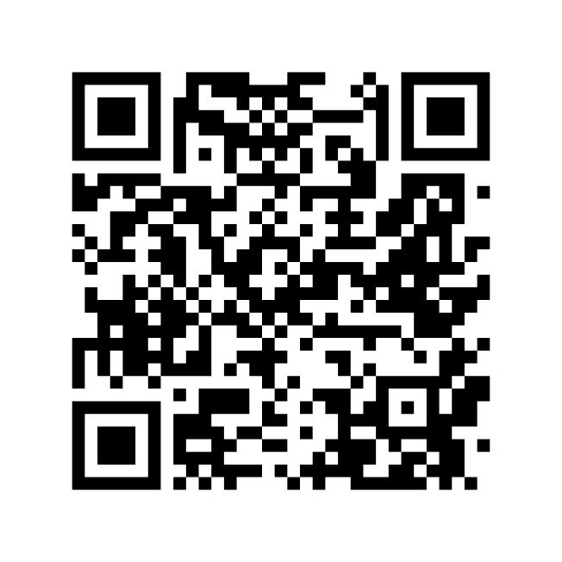
Teste Agora
https://polarishealth.netlify.app/auth/login

Slide 13
Agradecimentos
Agradecemos à Prof.ª Rebecca Furlan e aos demais professores,
à ETEC Zona Leste e a todos que apoiaram o desenvolvimento do Polaris.

